Slide 1
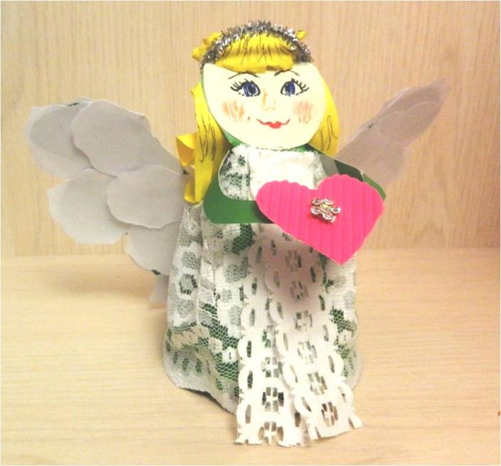
Ангел

Slide 2
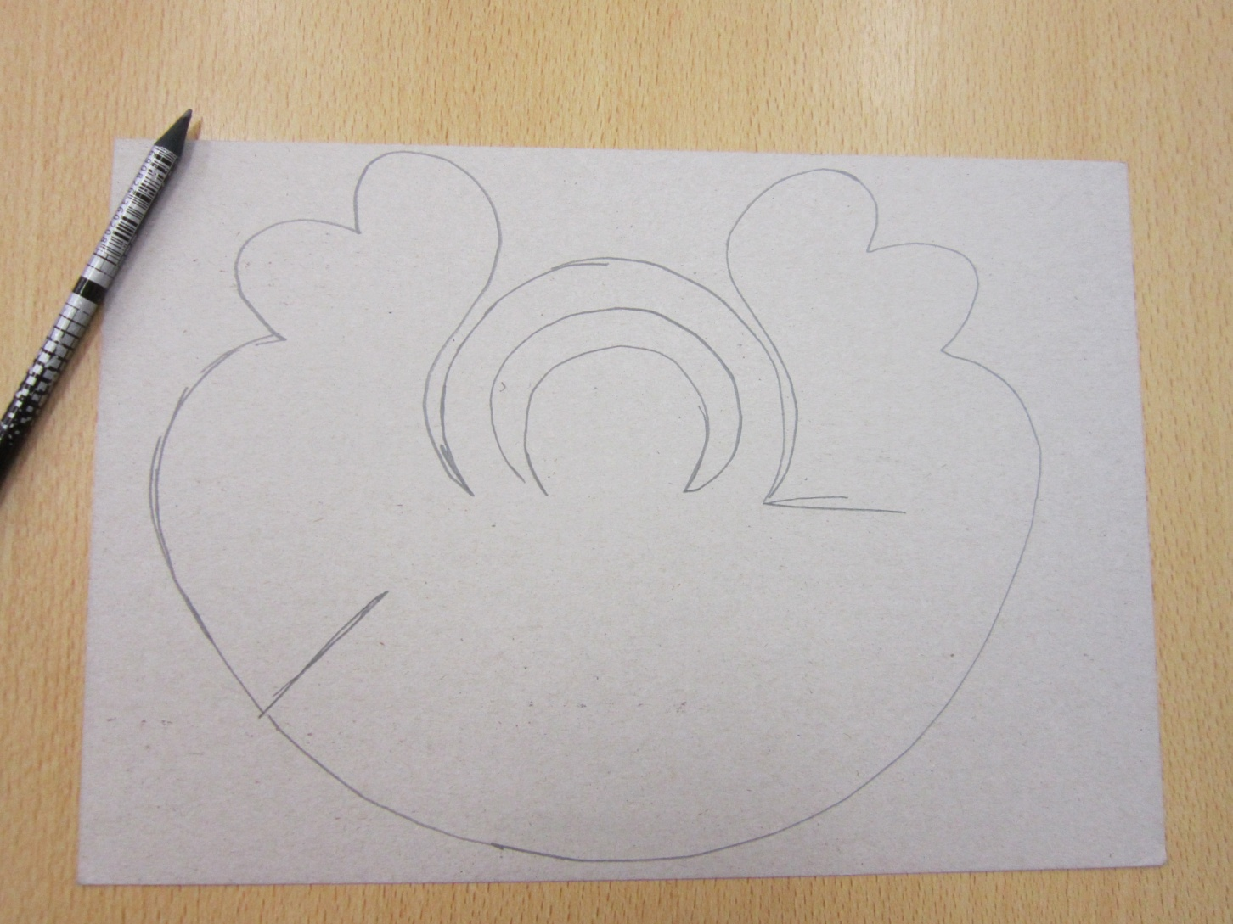
Обвести шаблон на картоне.
Не забудьте про прорези.

Slide 3
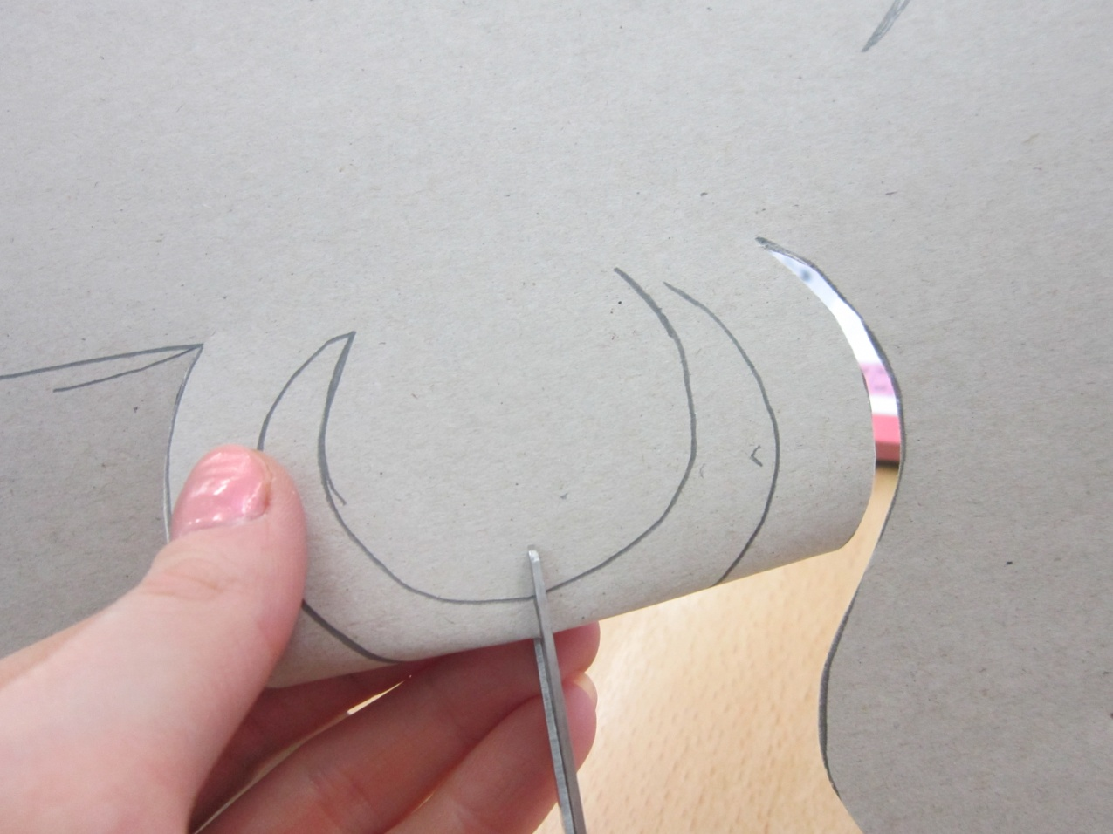
Вырезать основу из картона.
Немного сгибаем и делаем надрез.

Slide 4
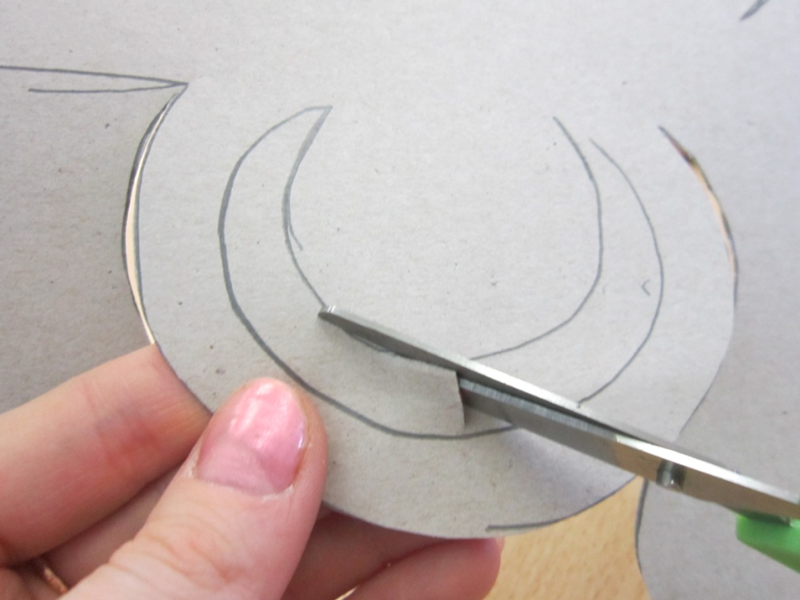
Просовываем ножницы в надрез и прорезаем картон.

Slide 5
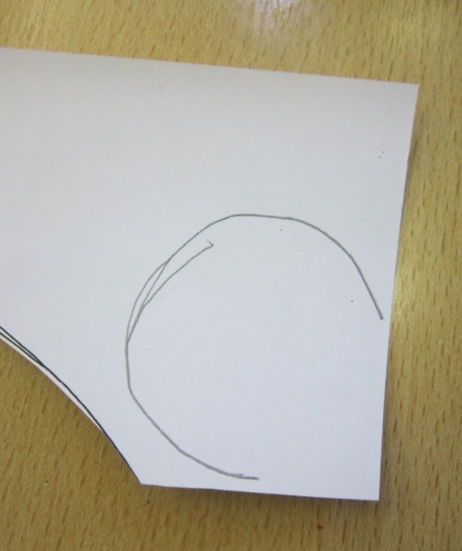
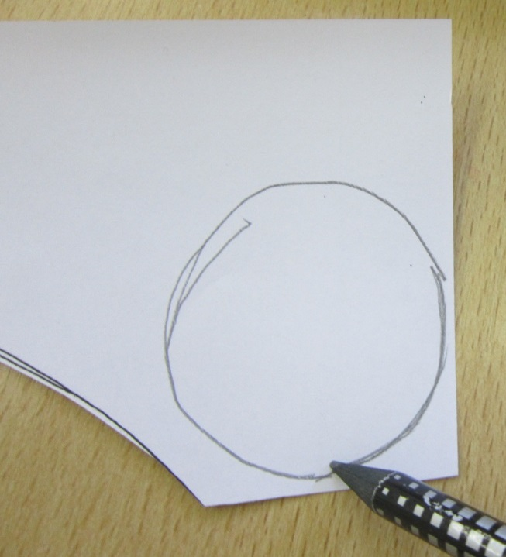
Прикладывает к белому листу и обводим голову.
Дорисовываем голову и
вырезаем.

Slide 6
Вставляем прорезь в прорезь.

Slide 7
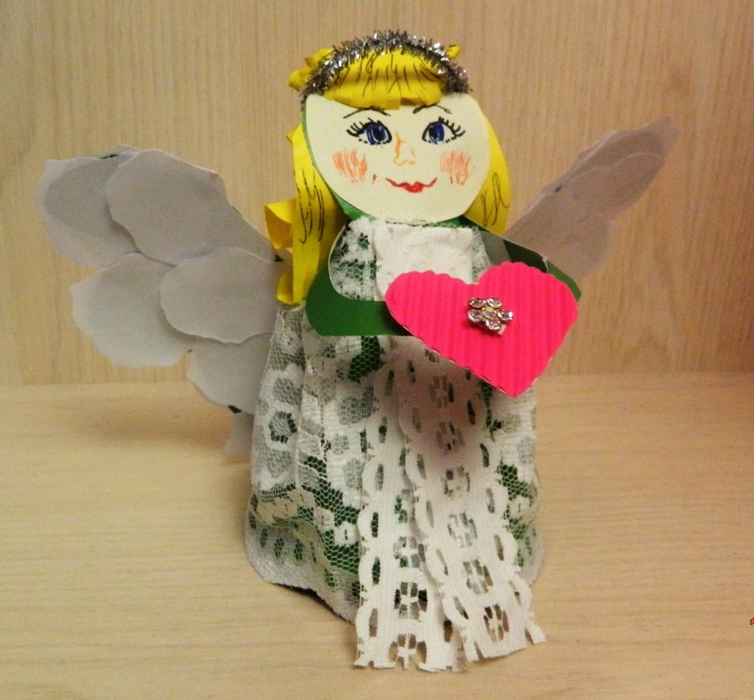
Основа ангела готова.
Проявляем фантазию!

